Slide 1
Mineração de dados
Previsão de resultados de jogos de xadrez de acordo com informações parciais da partida.
Grupo:
Diogo Wellyngton (dwsb)
Luiz Felipe (lfbjc)
Luiz Reis (lrnn)
Victor Martins (vms5)
Lucas Zacarias (lzsd)

Slide 2
Sumário
Objetivo;
Escopo;
Dados;
KPI’s;
Pré-processamento;

Slide 3
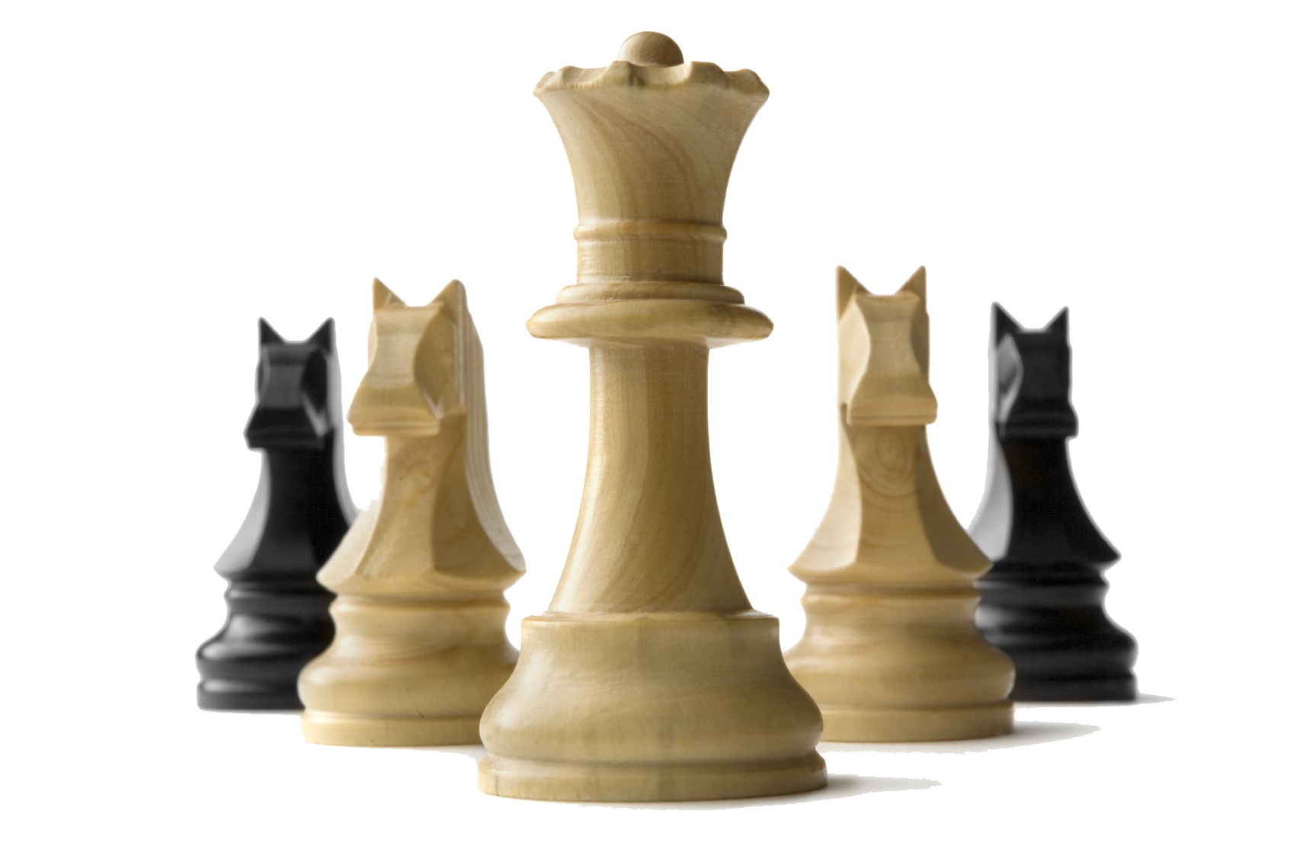
Objetivo
Em uma partida de xadrez que ainda não acabou, realizar previsão se um determinado jogador irá ganhar a partida ou não.

Slide 4
Inspiração
Muitos sites de apostas monitoram em tempo real o estado de partidas de vários jogos, e sugerem quem tem mais chances de ganhar o jogo(seja ele qual for) através da análises dos dados parciais das partidas. A ideia é poder analisar informações parciais de partidas, tentar determinar se um jogador vai ganhar ou não.

Slide 5
KPI’s
Pontuação de cada jogador (dadas as peças capturadas)
Quem está tomando a iniciativa
Jogada de abertura

Slide 6
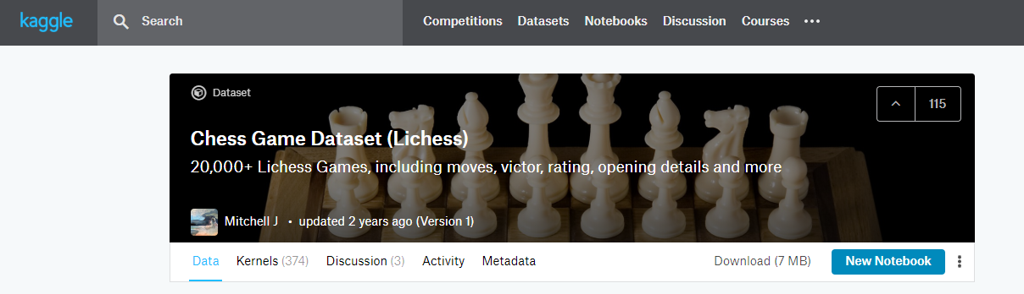
Dados
Fonte: https://www.kaggle.com/datasnaek/chess

Slide 7
Dados
Game ID;
Rated (T/F);
Start Time;
End Time;
Number of Turns;
Game Status;
Winner;
Time Increment;
White Player ID;
White Player Rating;
Black Player ID;
Black Player Rating;
All Moves in Standard Chess Notation;
Opening Eco (Standardised Code for any given opening, list here);
Opening Name;
Opening Ply (Number of moves in the opening phase)

Slide 8
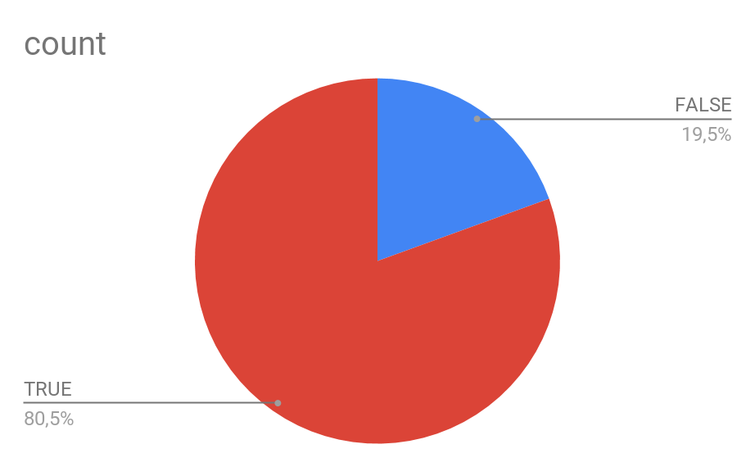
Rated

Slide 9
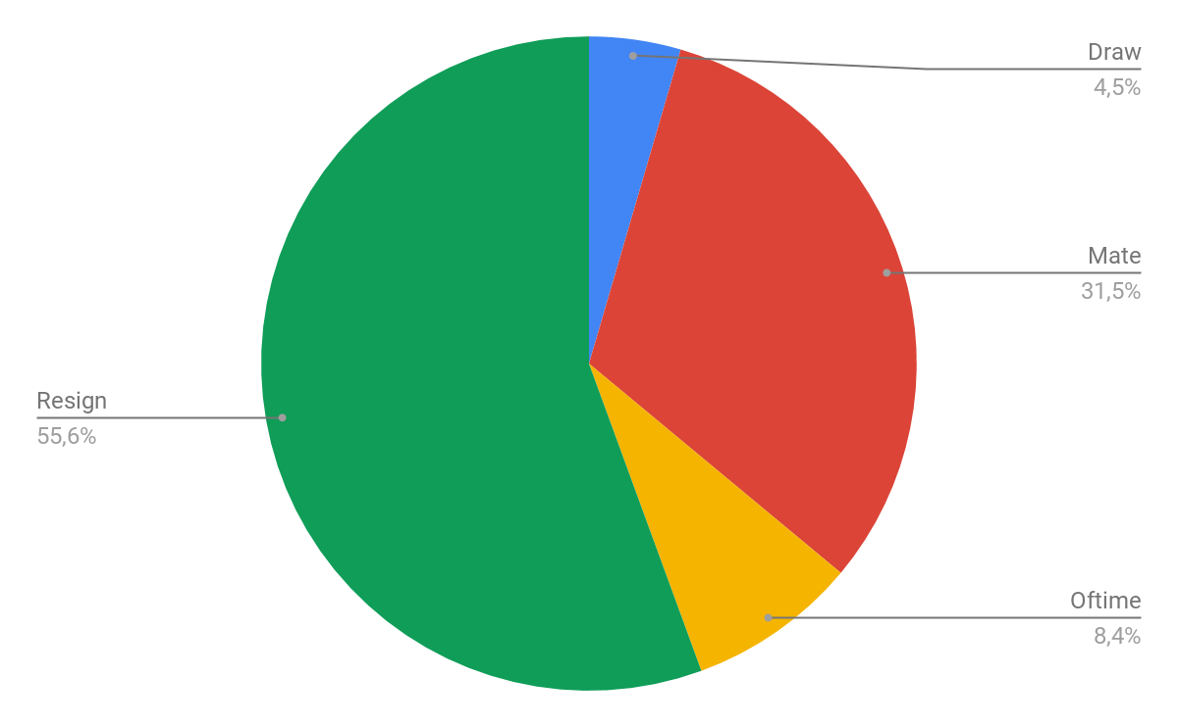
Status da vitória

Slide 10
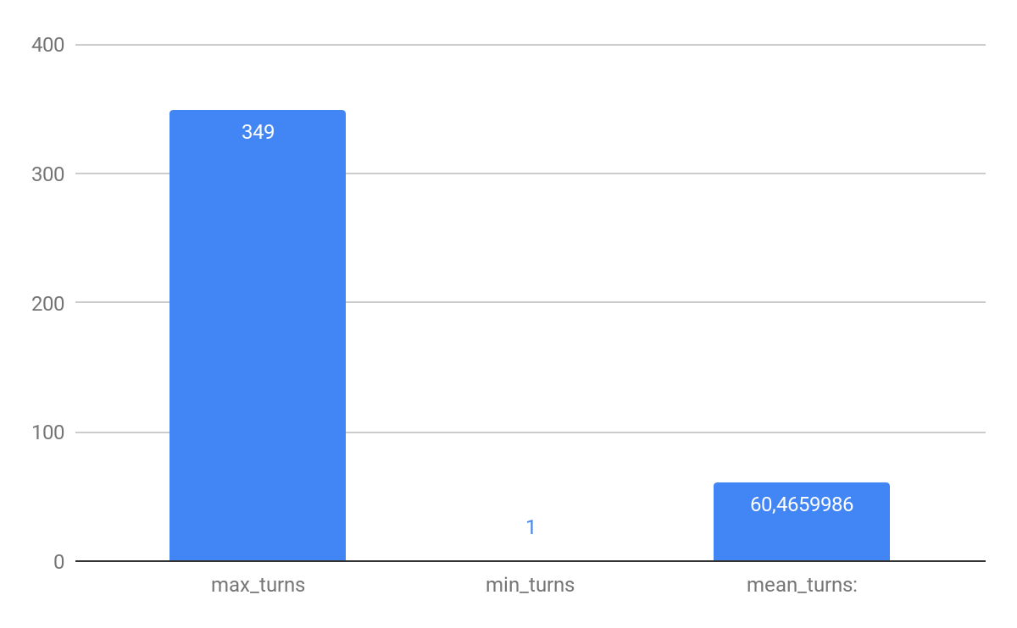
Turnos

Slide 11
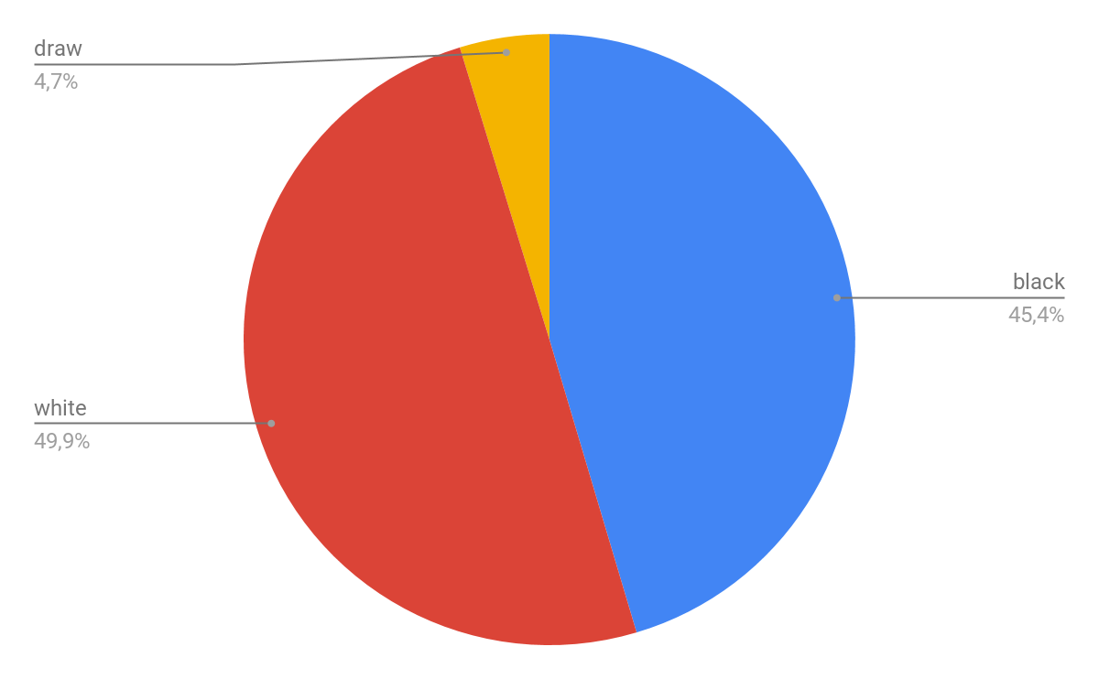
Vitórias

